Slide 1
DIEGO FRAGA DE OLIVEIRA
RAFAEL SANA MONTEVECHIO
Prof. Orientador: Rodrigo Luís de Faria
TIPS
Pouso Alegre
2019

Slide 2
Introdução
Encontrar profissionais qualificados.
Alto índice de profissionais autônomos.
Melhor divulgação de serviço.
Fácil interação entre cliente e prestador de serviço.
Busca em um único lugar.

Slide 3
Objetivos
Criação de um aplicativo móvel.
Serviço de banco de dados online.
Um ambiente para busca e contato com profissionais de maneira rápida e fácil.
Gerenciamento do perfil profissional, habilidades e contato.

Slide 4
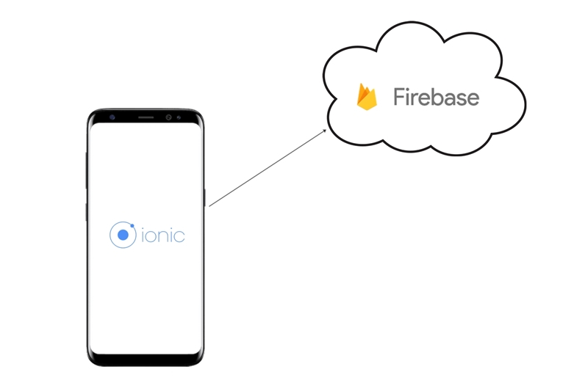
Quadro Teórico

Slide 5
Metodologia
Levantamento de requisitos.
Casos de uso.
Desenvolvimento da aplicação.
Publicação do aplicativo.

Slide 6
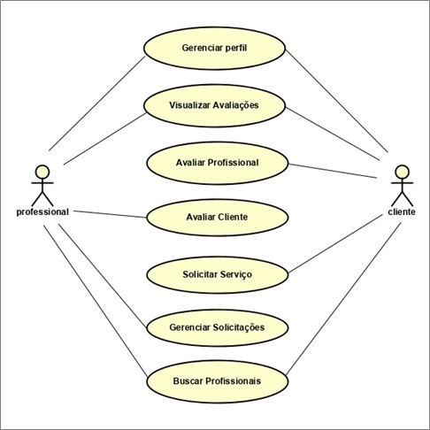
Metodologia

Slide 7
Metodologia
Desenvolvimento das telas e fluxos do aplicativo.
Integração do aplicativo com o Firebase.
Desenvolvimento dos requisitos funcionais do sistema.

Slide 8
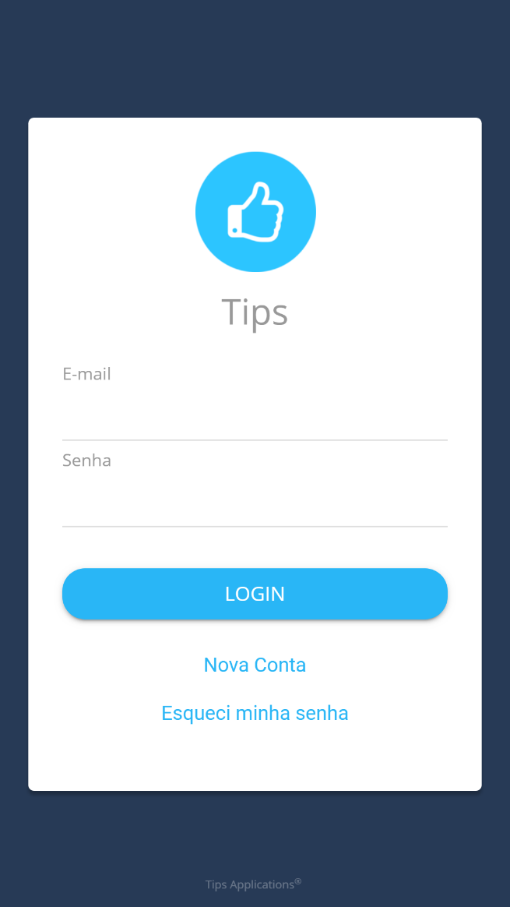
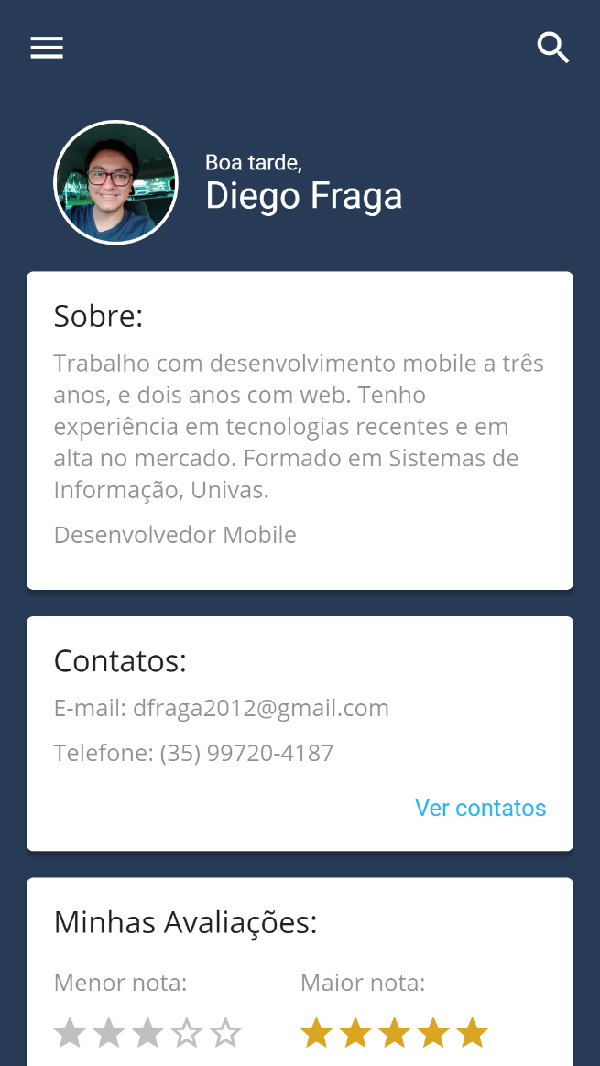
Resultados Obtidos

Slide 9
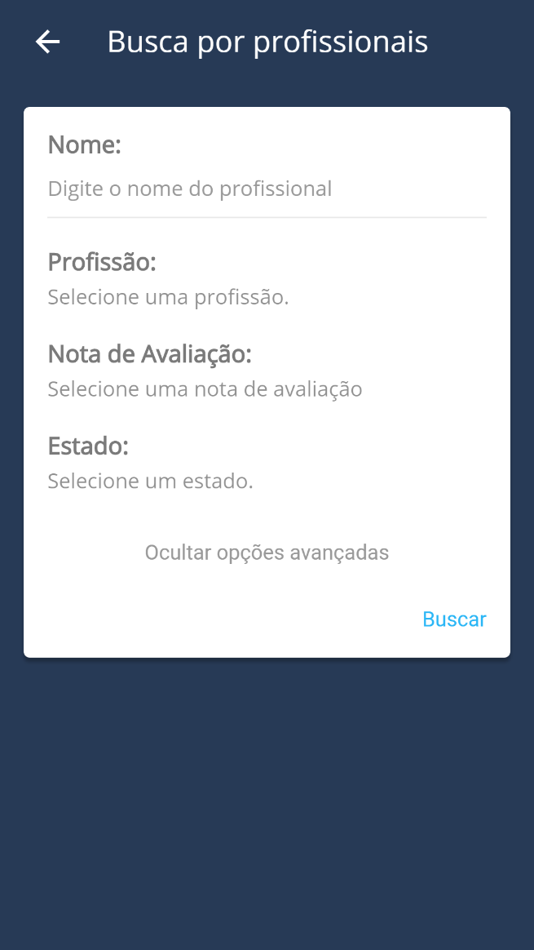
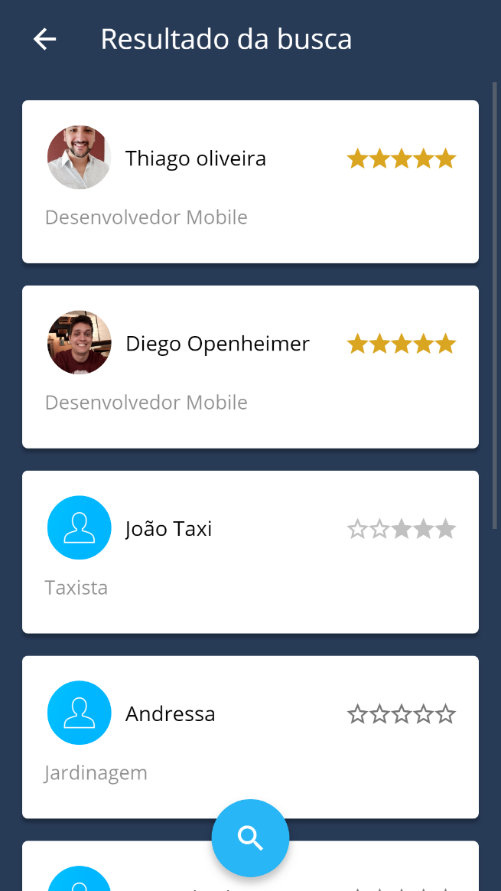
Resultados Obtidos

Slide 10
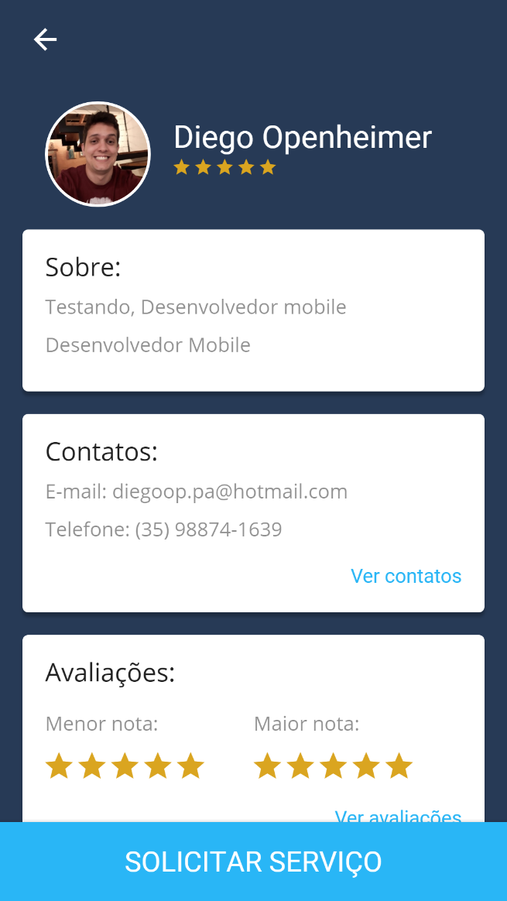
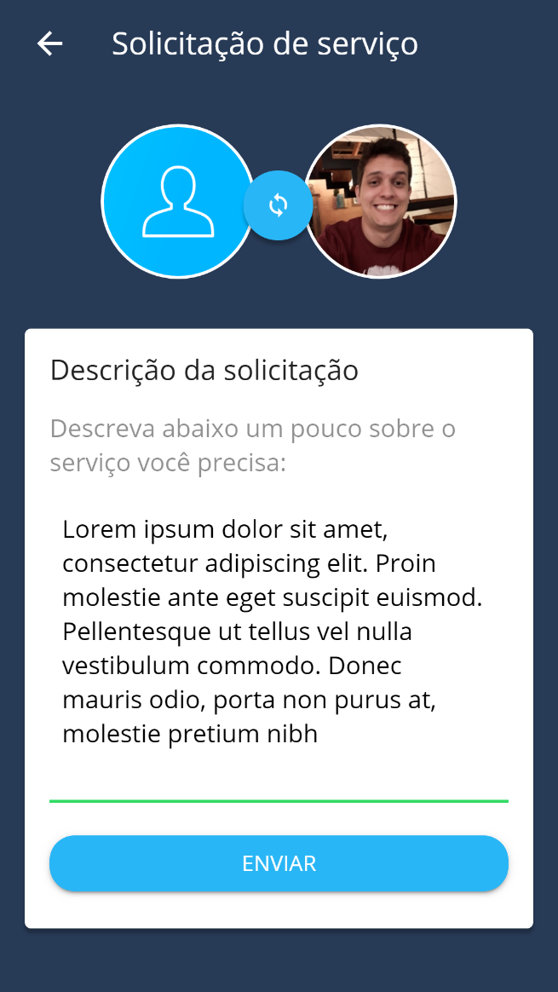
Resultados Obtidos

Slide 11
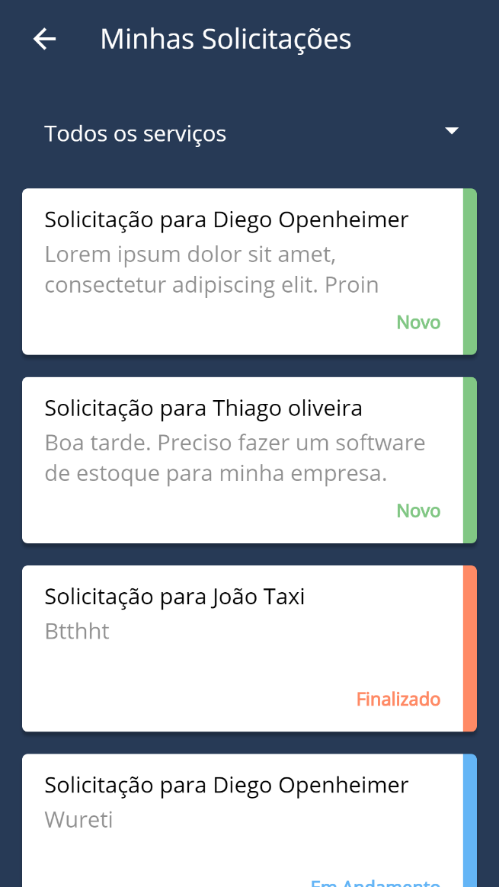
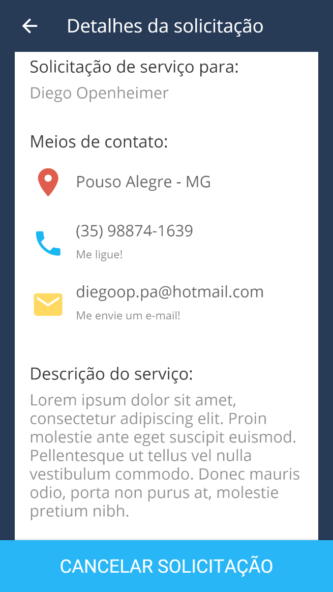
Resultados Obtidos

Slide 12
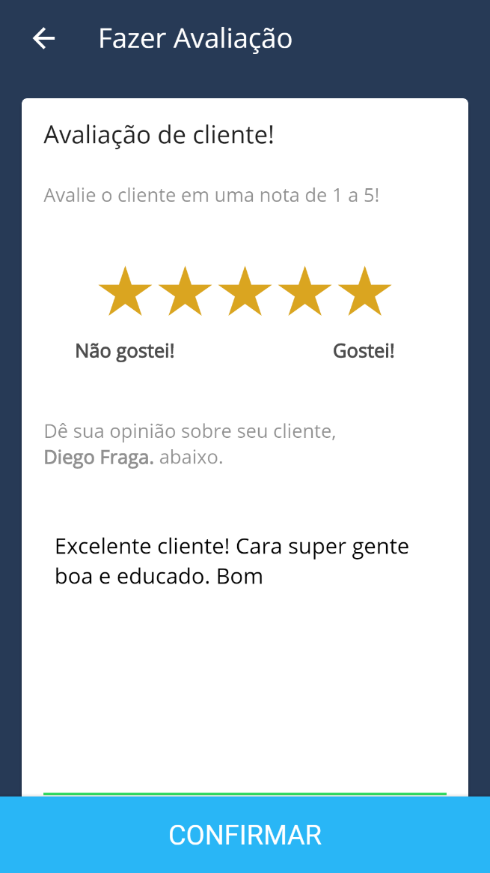
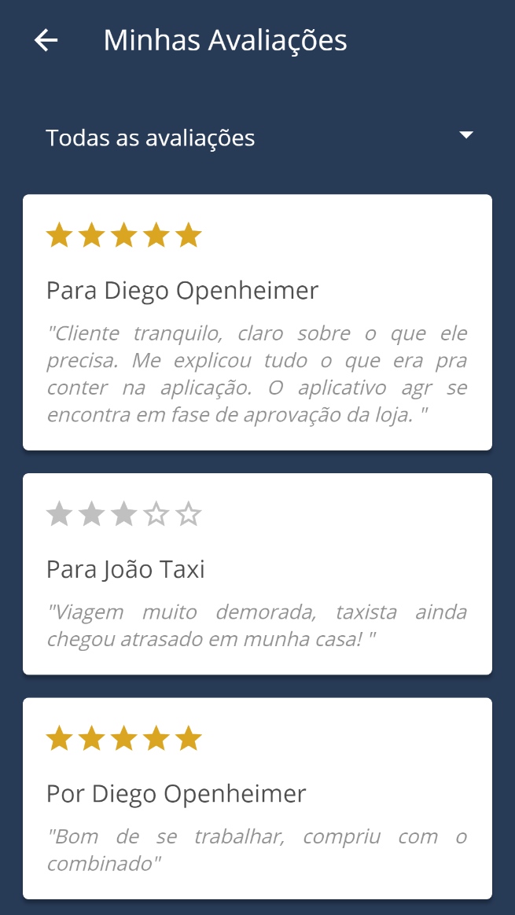
Resultados Obtidos

Slide 13
Conclusão

Slide 14
Referências Principais
FIREBASE. Firebase. Disponível em: <https://firebase.google.com/> Acesso em 12 abr. 2019.
IONIC FRAMEWORK. About ionic cross-platform mobile development technologies. Disponível em: <https://ionicframework.com/about> Acesso em 17 mar. 2019.
SMYTH, Neil. Firebase essentials. Disponível em: <https://www.ebookfrenzy.com/pdf_previews/FirebaseEssentialsAndroidPreview.pdf> 2017. Acesso em 17 mar. 2019.

Slide 15
Obrigado!

